Slide 1
DOCUMENTATION FORMULAIRE DEMANDE Heures supplémentaires

Slide 2






Outils utilisé lors du lancement de l’application
-Office 365 Use
-SharePoint
-Power Automate

Slide 3



Demande Heures supplémenaitres
Power automate
Liste Heures supplémentaires
Listes
génériques
Diagramme des Liaisons entre Les Listes et Power Automate
ATU_Demande
HS
ATU_Demande
HS_Agents
RET_Agent_planning
FAJ_EnvoimailAgentCommut
ATU_StatutCode

Slide 4
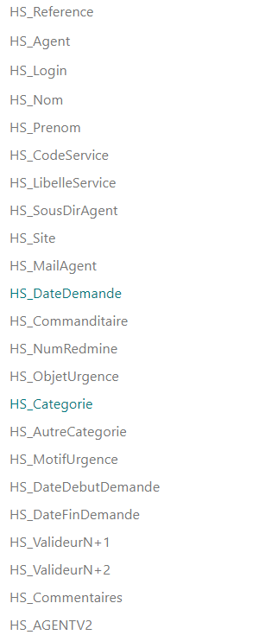
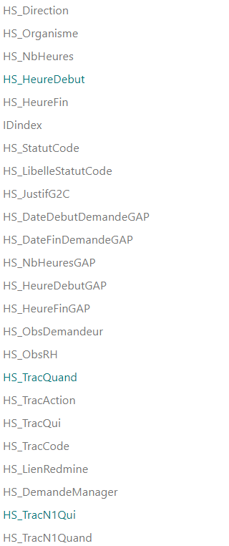
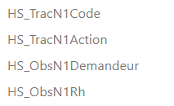
ATU_DemandeHS
Détails liste :

Slide 5
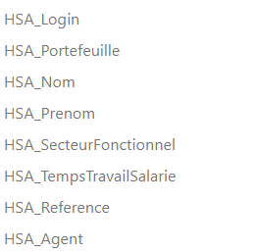
ATU_DemandeHS_Agents
Détails liste :

Slide 6
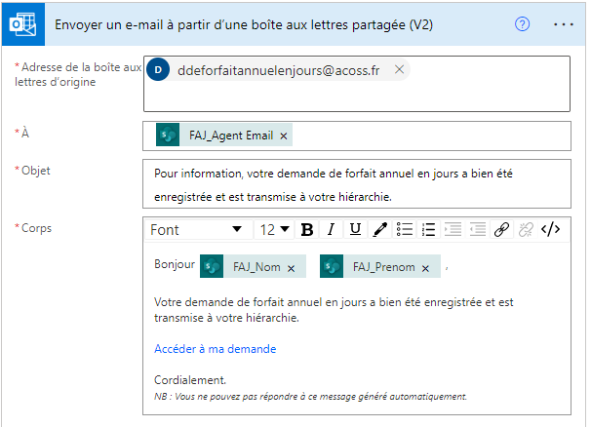
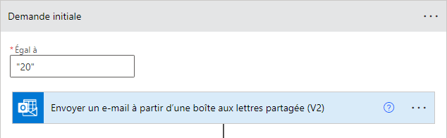
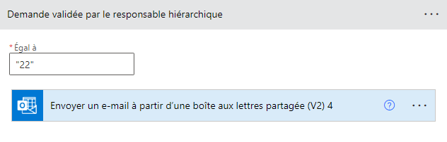
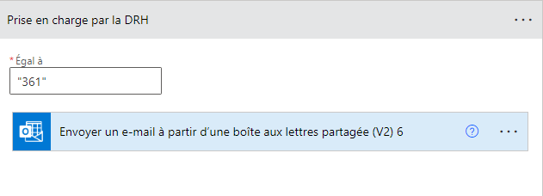
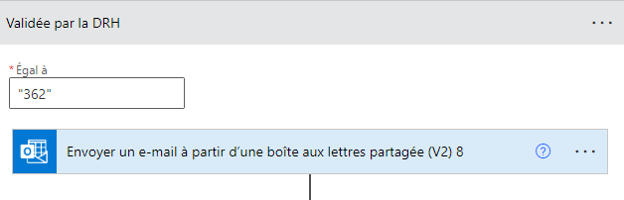
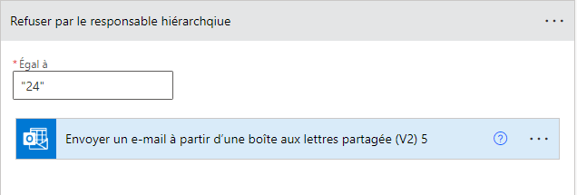
Power Automate
« HS_EnvoiMailAgentCommut»
TODO
Exemple d’un envoi de mail :
On envoi un mail à chaque changement du StatutCode

Slide 7
Power Automate
Suppression de la demande dans la liste sharepoint
Envoi de mail d’information

Slide 8
ATA_DirServices
Dans « Dcv_CodeService» on regarde dans la liste « Org_Agent » le « Code Service GRH » quand le titre est égale au varCurrentUserLogin « LookUp(Org_Agents;Titre =varCurrentUserLogin).'Code Service GRH’ »
Dans l’info agent : « Service »
On regarde dans la liste ATA_DirServices quand le Titre est égale à ce qui était trouvé dans « Dcv_CodeService » puis on retourne son « LibelleService »
« LookUp(ATA_DirServices;Title= Dcv_CodeService.Text).LibelleService»
Dans l’info agent : « Direction »
On regarde dans la liste ATA_DirServices quand le Titre est égale à ce qui était trouvé dans « Dcv_CodeService » puis on retourne sa « Direction »
« LookUp(ATA_DirServices;Title= Dcv_CodeService.Text).Direction»

Slide 9
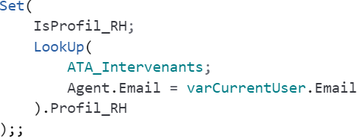
ATA_Intervenants
Cette liste permet de donner des rôles aux agents
Profil Agent
Profil pouvant accéder à : -J’effectue une demande -Je consulte mon historique
Profil RH | Profil Supérieur hiérarchique
Profil pouvant accéder à : -J’effectue une demande -Je consulte mon historique -Tableau de bord valideur | Profil pouvant accéder à : -Tableau de bord du responsable hiérarchique si au moins une demande le concerne.

Slide 10
RET_Agent_Planning
Cette liste récupère tous les agents de l’Acoss
On l’utilise pour recupere le Site de l’agent connecter.
« LookUp(RET_Agent_planning;Courriel=varCurrentUser.Email).Site »

Slide 11
Circuits des demandes de Forfait Annuel en Jours
Demandeur
Responsable hiérarchique N+1 N+2
DRH
Demande
Avis
Annulation de la demande
Mail
Favorable
Mail
Mail
Défavorable
Décision
Mail
Mail
Validation
Rejet
TODO Attente spécifications workflow
Courrier DRH

Slide 12
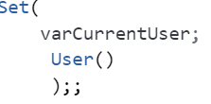
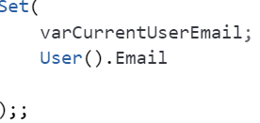
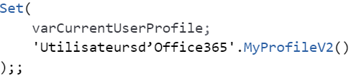
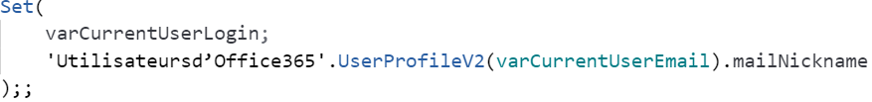
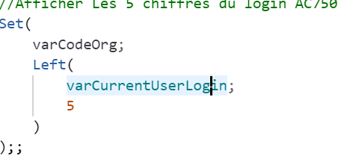
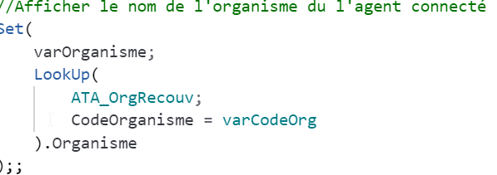
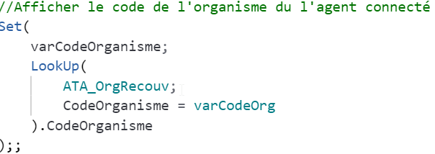
Liaison pour retrouvé les informations de l’agent
Explication | Code
On initialise une variable varCurrentUser pour récupérer les infos de la personne connecté avec User() qui renvoie des informations sur l’utilisateur actuel
On initialise une variable varCurrentUserMail qui renvoit le mail de la personne connecté en faisant un .Email a User()
Utilisateurs Office 365 permet d’accéder aux profils utilisateur de son organisation à l’aide de leur compte Office 365.
Stocke le login de l’agent actuellement connecté dans la variable varCurrentUserLogin
Afficher l’organisme le nom ou le code organisme (5 chiffres ou plus)

